Slide 1
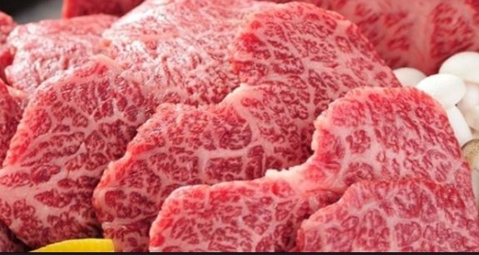
수입 개방 대비 제도 시행
Ⅰ. 소도체 등급기준 보완 추진 배경
한우산업 경쟁력 제고를 위해 ’93년부터 시행
* 국내산 축산물의 품질수준 향상, 농가소득 증대, 가축개량 촉진을 목적으로 시행
한우 개량 촉진, 대외 경쟁력 제고, 공정거래 및 유통투명성 확보에 기여
* 한우 1등급 이상 출현율 : (’94) 12.7% → (’04) 35.9 → (’15) 67.9
* 등급별 평균 경락가격(‘15년, 원/kg) : 1⁺⁺등급(19,121) 1⁺등급(17,649) 1등급(16,301)
2 등급(14,392) 3 등급(12,653)
웰빙 중시의 소비패턴 변화
동물성 지방에 대한 사회적 이슈화
마블링과 건강에 대한 상반된 인식 확산
저지방육을 선호하는 소비자 증가

Slide 2
소도체 등급기준에 대한 비판 제기
현행 소도체 등급기준이 생산 및 소비 여건 변화 반영에 미흡
* 등급제도의 긍정적 기능에도 불구 현재 평가 기준이 축산물의 소비 및 생산 여건
변화를 제대로 반영하지 못한다는 비판 제기
출하체중 증가에 따른 정육율이 낮은 C등급 출현율 상승
* 한우 거세우 도체중 : (’05) 380.8㎏ → (’10) 418.3 → (’15) 429.5
* 한우 거세우 C등급 출현율 : (’05) 13.3 % → (’11) 22.2 → (’15) 30.8
지나친 육질중심의 비육으로 생산성 저하(장기비육, 불가식지방 증가)
* 한우 거세우 출하월령 : (‘07) 29.5개월 → (’10) 30.9 → (‘15) 31.1
* 한우 거세우 지방 생산량 : (2등급) 99kg, (1등급) 107, (1⁺⁺등급) 117
(A등급) 97kg, (B등급) 112, (C등급) 120
소도체 등급기준 개선 요구
(‘15, 육가공 자료 4,026두 기준)
국정감사에서 등급기준 개선 필요성 지적(’14 축산물품질평가원, ’15 식약처 국감)
- 마블링 이외의 평가요소 발굴, 현행 등급표시 외에 성분(지방함량) 및 도축일자
표시 등 개선 필요성 제기

Slide 3
Ⅱ. 소도체 등급기준 보완 방향
1. 육량등급 개선
2. 육질등급 보완
3. 등급명칭 개선
4. 등급정보 이외의 식육정보 제공
3

Slide 4
Ⅱ. 소 도체 등급기준 보완 방향
4

Slide 5
1. 육량등급 개선
◈ 도체중량이 크면서 정육량과 정육율이 우수한 소의 변별력 강화로
도체중 증가 유도를 통한 생산량 증진 및 농가소득 향상
✧ 사육두수를 늘리기 어려운 한계상황을 두당 생산량(출하체중) 증대로 대처

Slide 6
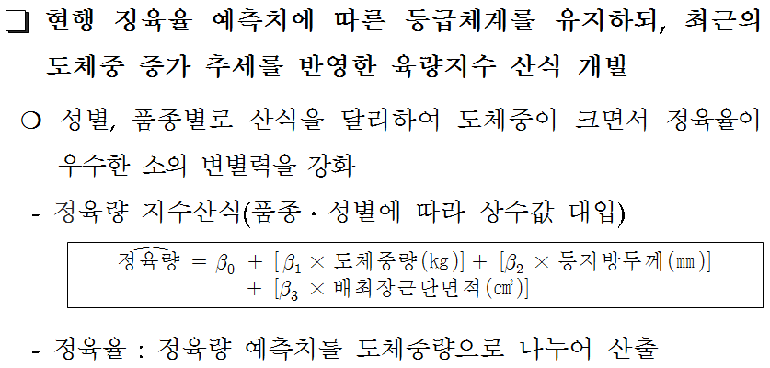
1. 육량등급 개선
축산과학원과 공동 연구과제 수행
산식개발예시

Slide 7
1. 육량등급 개선
◈ 연도별 한우 거세우 특성 추이
구 분 | ’05 (A) | ’06 | ’07 | ’08 | ’09 | ’10 | ’11 | ’12 | ’13 | ’14 | ’15 | ’16 (B) | 증감 (B-A) | 증감률
등지방 (㎜) | 11.3 | 11.7 | 11.9 | 12.6 | 12.5 | 12.9 | 13.2 | 13.1 | 12.7 | 12.9 | 13.5 | 13.8 | 2.5 | 22.1%
단면적 (㎠) | 82.2 | 83.4 | 84.2 | 86.2 | 87.8 | 88.5 | 89.4 | 89.5 | 89.5 | 89.8 | 91.2 | 91.6 | 9.4 | 11.4%
도체중 (㎏) | 381 | 388 | 395 | 405 | 413 | 418 | 422 | 416 | 420 | 425 | 430 | 435 | 54 | 14.2%
육량 C등급 증가 요인
거세우의 육량 C등급 출현율 증가는 도체중 증가에 따른 등심단면적
크기 증가보다, 상대적으로 등지방두께가 더 많이 증가한 것으로
나타나, 육량 C등급 출현율에 기여하는 것으로 나타남.
(도체중 증가분은 정육이 아닌 지방량이다)

Slide 8
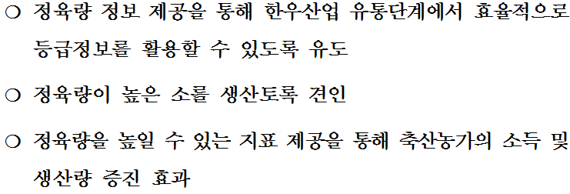
1. 육량등급 개선
기대효과
(쇠고기 수급 조절 기능)
(쇠고기 자급율 조절 기능)

Slide 9
2. 육질등급 보완(등급별 근내지방도 범위 조정)
◈ 등급별 근내지방도 범위 기준을 완화하여 소비자의 요구에 부응하고
생산농가의 생산성 향상 유지
✧ (현 행) 1⁺⁺등급 근내지방도 : No. 8, 9 → (조 정) No. 7, 8, 9

Slide 10
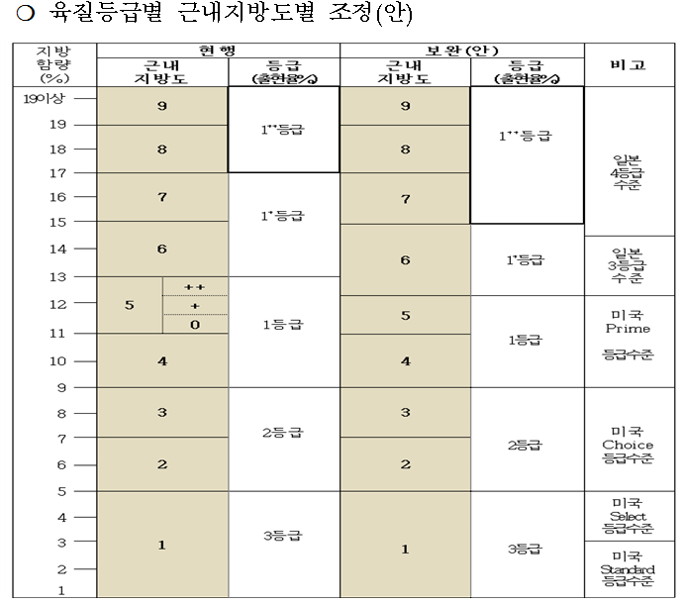
2. 육질등급 보완(등급별 근내지방도 범위 조정)

Slide 11
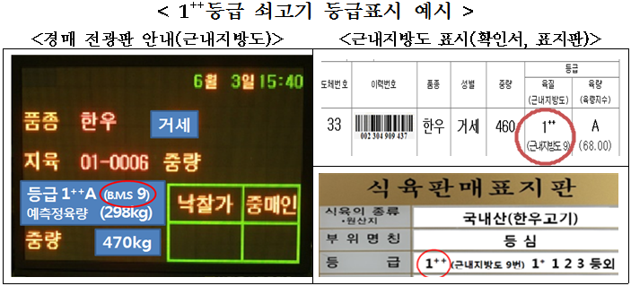
2. 육질등급 보완(등급별 근내지방도 범위 조정)
1⁺⁺등급의 품질편차가 커지게 되는 점을 감안, 등급에 한하여 자율적
구분판매 가능토록 근내지방도 정보 제공(확인서, 경매 전광판 등)

Slide 12
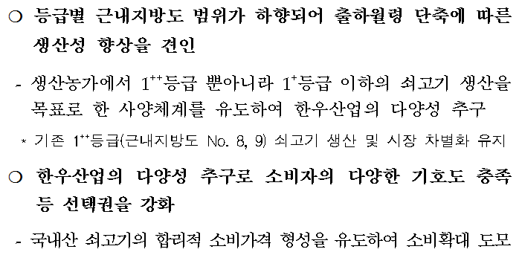
2. 육질등급 보완(등급별 근내지방도 범위 조정)
기대효과

Slide 13
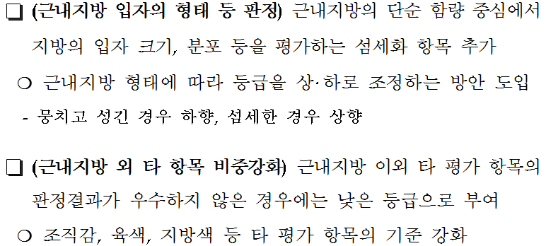
2. 육질등급 보완(근내지방 함량 이외 평가요소 기준 강화)
축산과학원과 공동 연구과제 수행
◈ 근내지방 형태(크기, 분포 등) 평가항목 신규도입
◈ 근내지방 이외의 타 평가항목의 비중을 높여 종합적인 품질 향상 유도

Slide 14
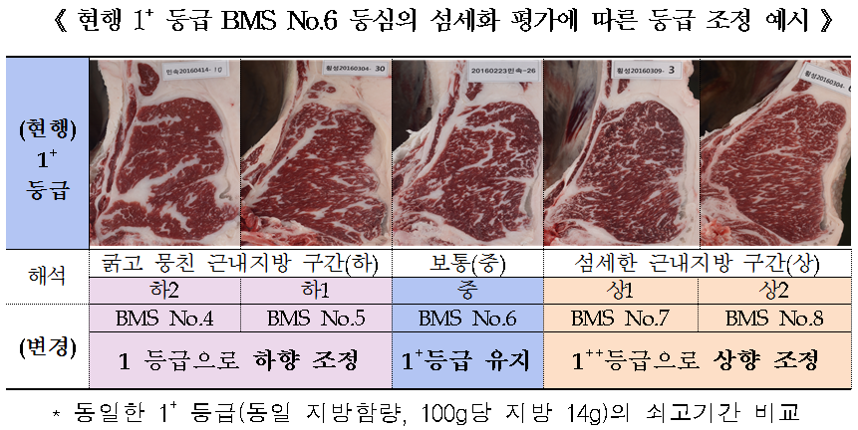
2. 육질등급 보완(근내지방 함량 이외 평가요소 기준 강화)
◈ 가령, 1⁺등급의 소 도체의 경우 지방이 섬세하게 분포하면 1⁺⁺등급,
성기게 분포되어 있으면 1등급으로 조정

Slide 15
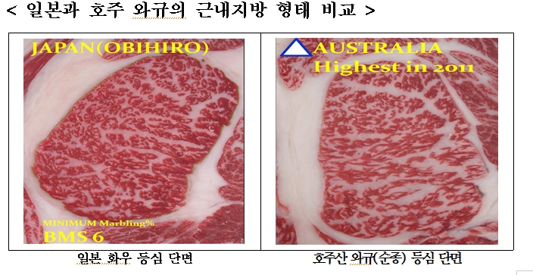
해외 사례(호주)
호주산 와규는 일본 화우 수준에 근접한 마블링을 생산하는 체계를
구축 하였으나, 뭉친 지방이 많아 육종 및 사양기술 개발 노력 중
◈ 일본 화우와 호주산 와규의 근내지방 형태 비교
15

Slide 16
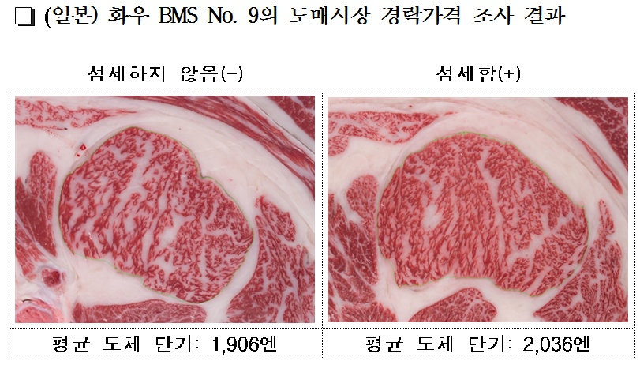
◈ 일본 화우 근내지방도 No.9 소 도체의 경락단가 조사결과(오비히로 대학)
차이 : 130엔
16

Slide 17
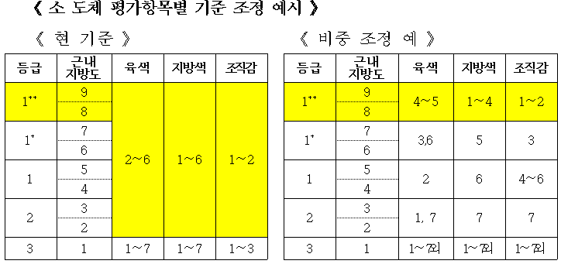
2. 육질등급 보완(근내지방 함량 이외 평가요소 기준 강화)
◈ 근내지방 함량이 높아도 타 평가항목의 판정결과가 우수하지 않은
경우, 낮은 등급으로 부여

Slide 18
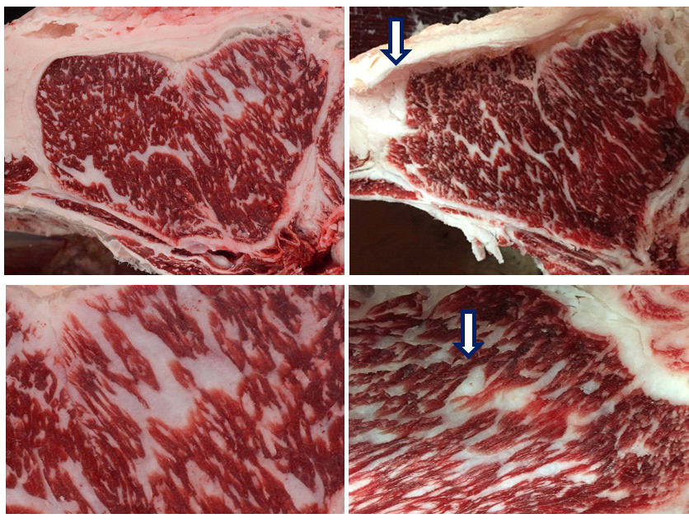
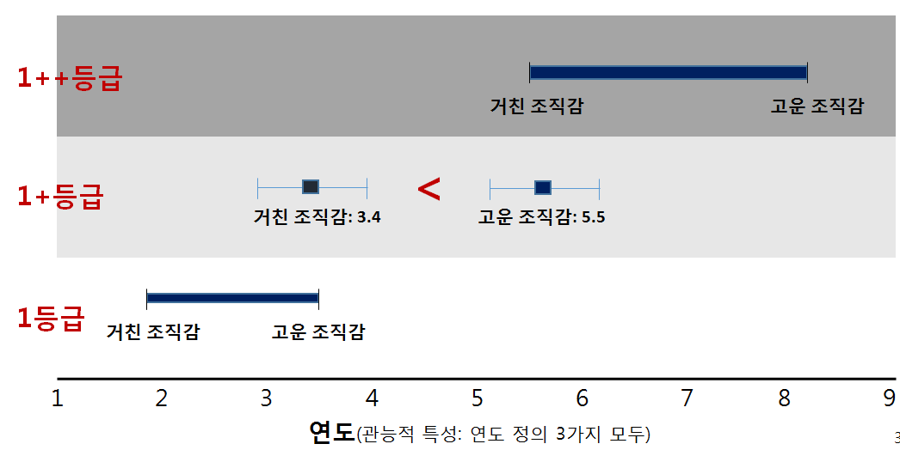
조직감 항목 연구(‘15.11)
조직감과 연도(한우 거세)
고운 조직감
거친 조직감(근육 함몰)
※ 축평원·경북대 공동연구(2015)
근육의 결이 곱고, 매끄러우며, 탄력이 좋은 쇠고기는 근육의 결이 거칠고, 근육이
함몰되어 있으며, 탄력이 떨어지는 쇠고기에 비해 연도(관능품질)가 우수
18

Slide 19
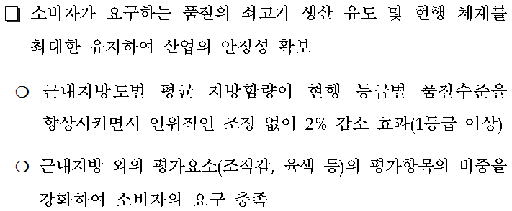
2. 육질등급 보완(근내지방 함량 이외 평가요소 기준 강화)
기대효과
(한우고기의 품질 가치 향상)

